Slide 1
BARTIN ÜNİVERSİTESİ EDEBİYAT FAKÜLTESİ 2023-2024 Akademik Yılı Oryantasyon Eğitimi
BİLGİ VE BELGE YÖNETİMİ BÖLÜMÜ

Slide 2
ÜNİVERSİTEMİZ HAKKINDA
Bartın Üniversitesi, 22 Mayıs 2008 tarih ve 5765 sayılı Kanunla kurulmuştur.
Zonguldak Karaelmas Üniversitesi Rektörlüğüne bağlı iken adı ve bağlantısı değiştirilerek Rektörlüğe bağlanan Bartın Orman Fakültesi, Rektörlüğe bağlı olarak kurulan İktisadî ve İdarî Bilimler Fakültesi ve Mühendislik Fakültesi, Zonguldak Karaelmas Üniversitesi Rektörlüğüne bağlı iken adı ve bağlantısı değiştirilerek Rektörlüğe bağlanan Beden Eğitimi ve Spor Yüksekokulu, Bartın Meslek Yüksekokulu ile Bartın Sağlık Hizmetleri Meslek Yüksekokulu, Rektörlüğe bağlı olarak kurulan Sosyal Bilimler Enstitüsü ve Fen Bilimleri Enstitüsü ile eğitim faaliyetine başlamıştır. Daha sonra Bakanlar Kurulunun 27.9.2010 tarih ve 2010/936 sayılı kararı ile Eğitim Fakültesi, 27.9.2010 tarih ve 2010/937 sayılı kararı ile Edebiyat Fakültesi ve 4.4.2011 tarih, 2011/1595 sayılı kararı ile Fen Fakültesi ve 25.1.2012 tarih ve 2012/2772 sayılı kararı ile Eğitim Bilimleri Enstitüsü ve 13.8.2012 tarih ve 2012/3638 sayılı kararı ile İslami İlimler Fakültesi kurulmuştur.

Slide 3
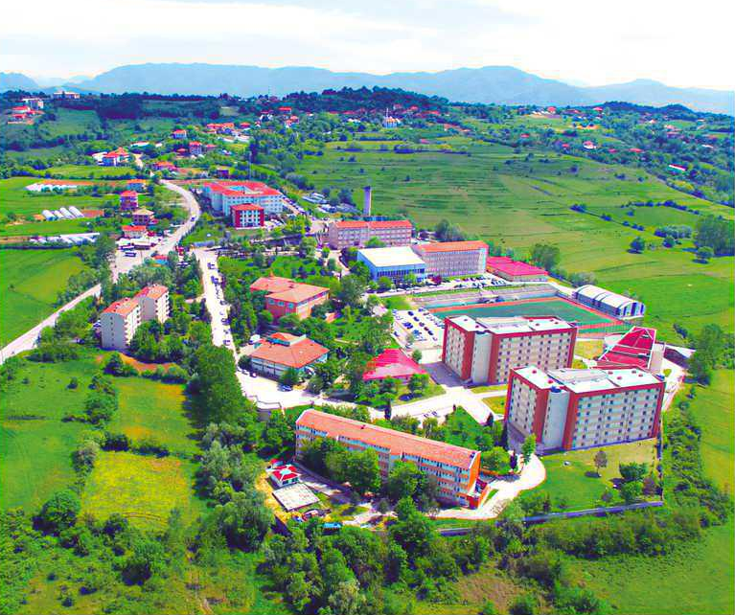
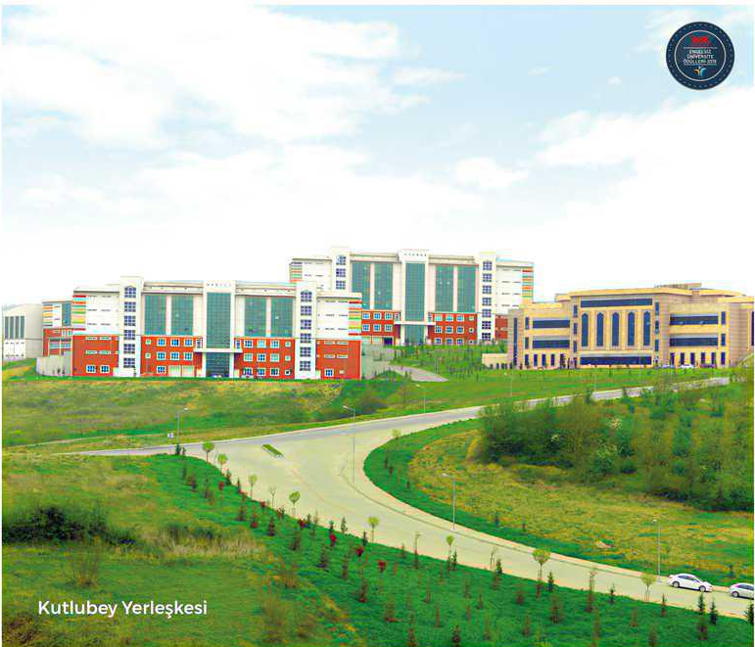
ÜNİVERSİTEMİZ HAKKINDA
Ağdacı Yerleşkesi

Slide 4
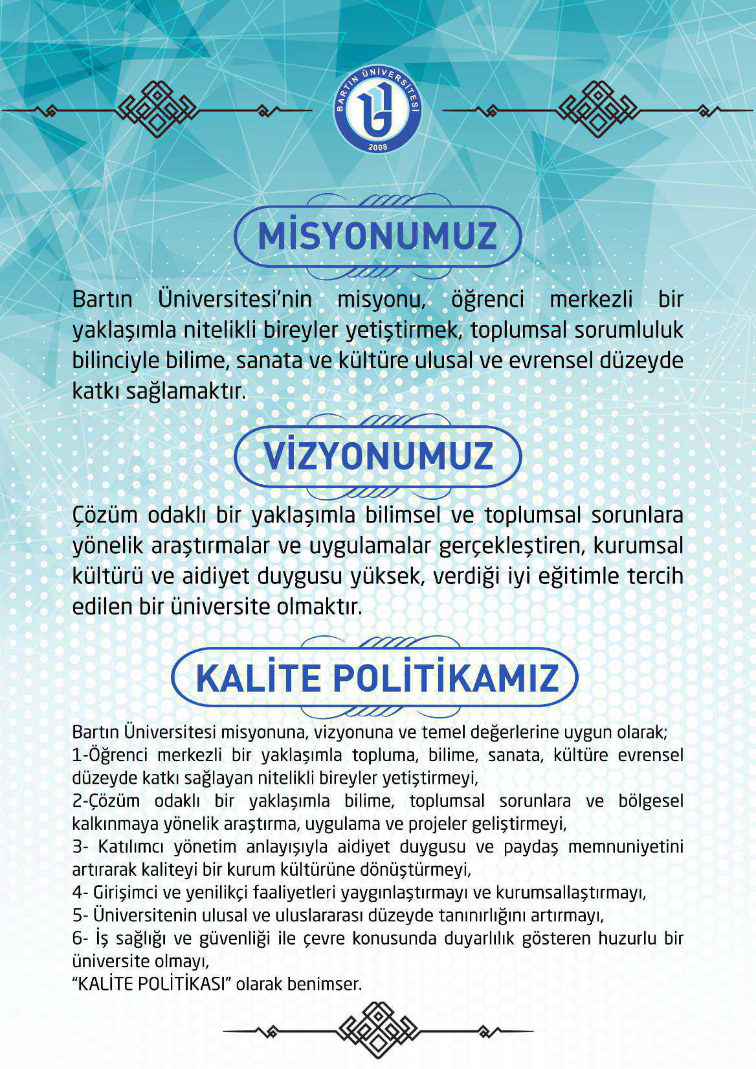
ÜNİVERSİTEMİZ HAKKINDA

Slide 5
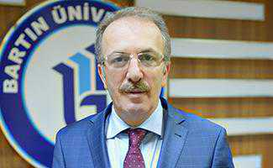
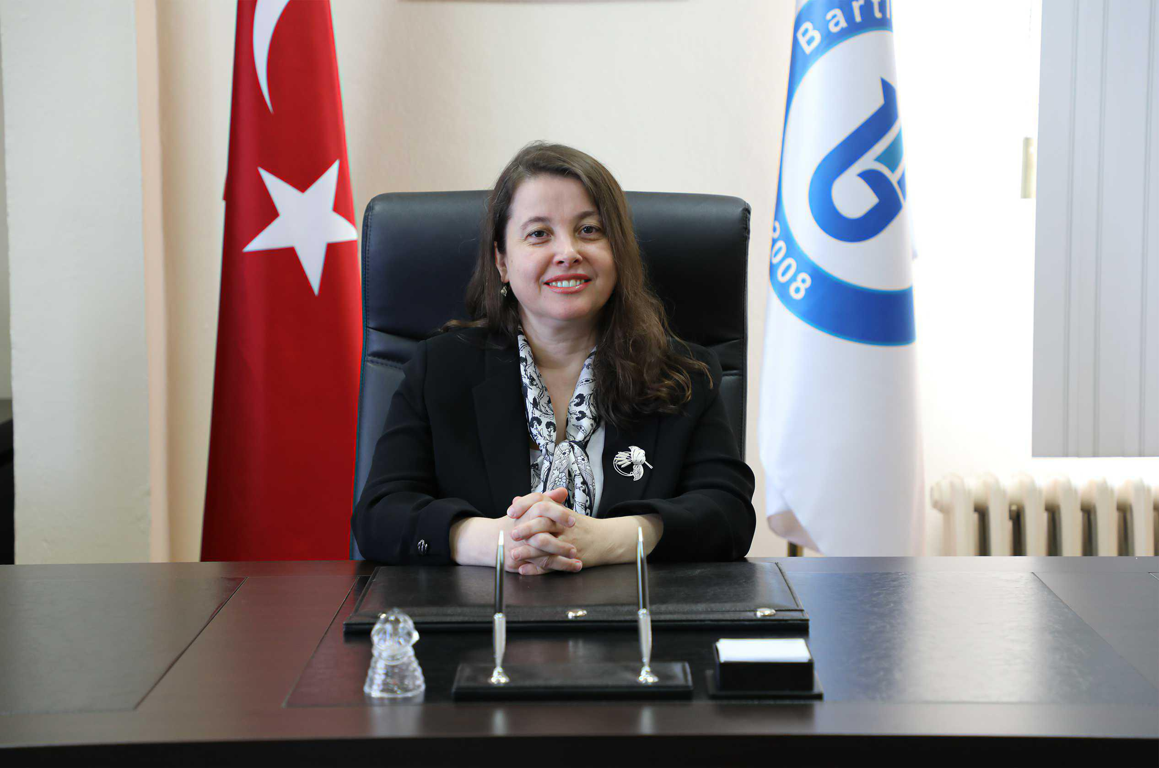
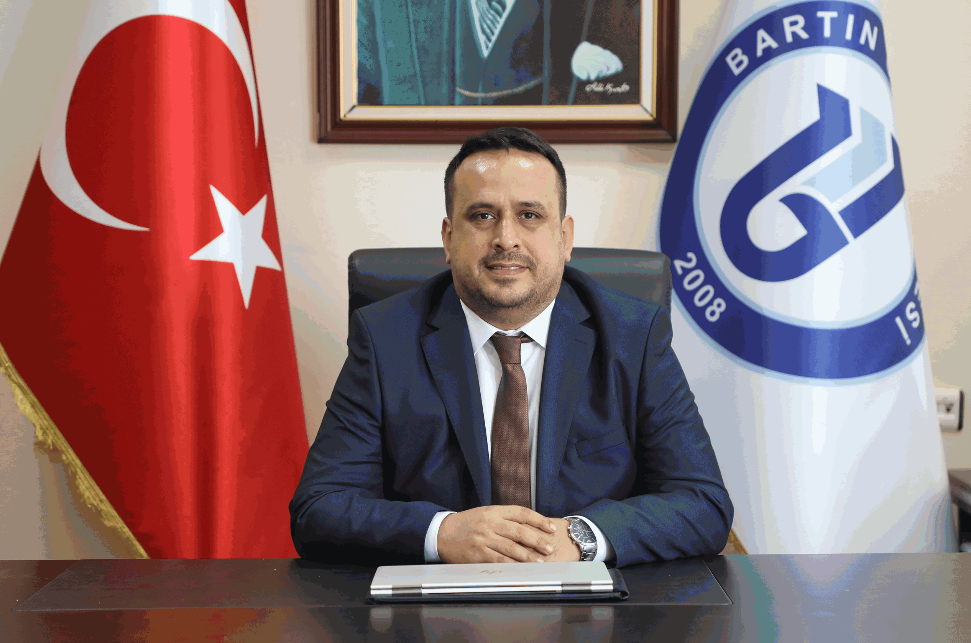
ÜNİVERSİTE YÖNETİMİ
Prof. Dr. Orhan UZUN
REKTÖR
Prof. Dr. Sevim ÇELİK
Rektör Yardımcısı
Prof. Dr. Mehmet ZAHMAKIRAN
Rektör Yardımcısı

Slide 6
ÜNİVERSİTEMİZ AKADEMİK BİRİMLER

Slide 7
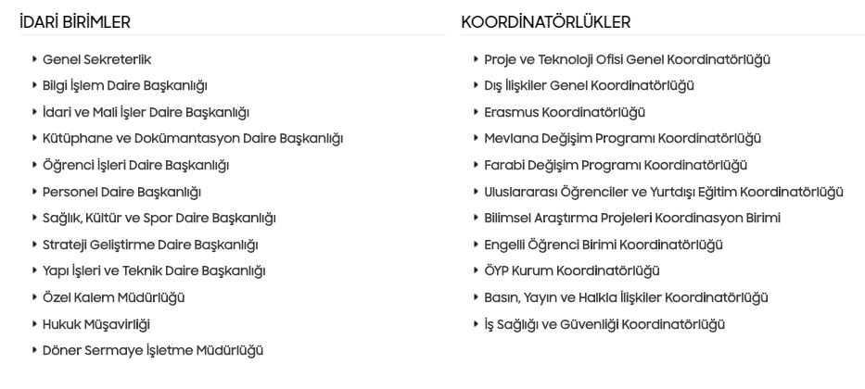
ÜNİVERSİTEMİZ İDARİ BİRİMLER

Slide 8
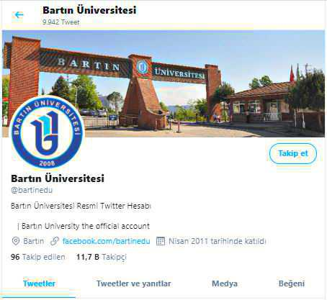
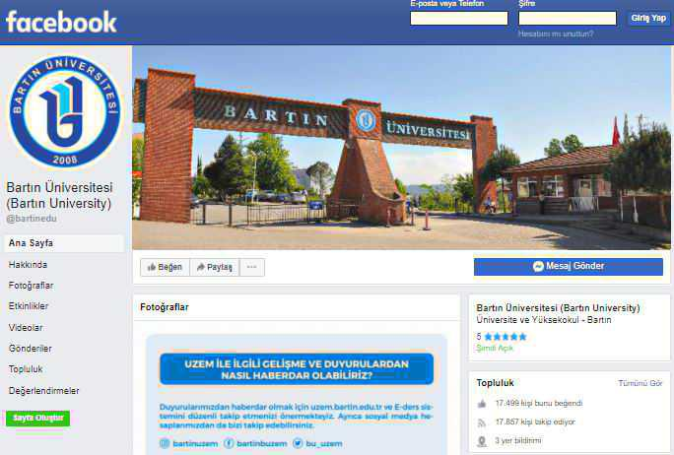
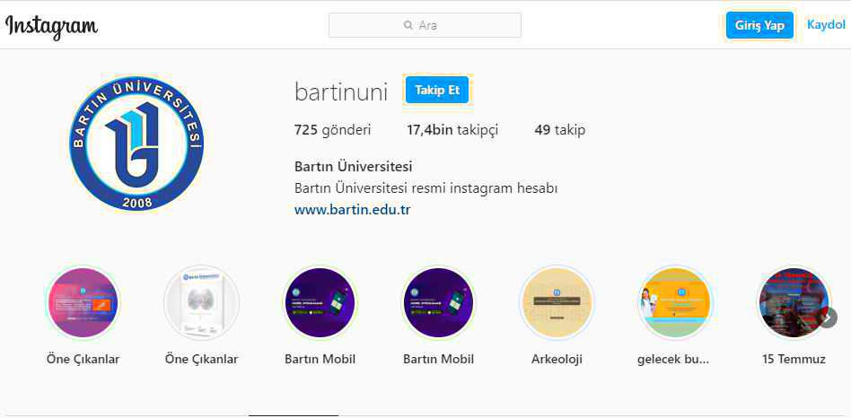
ÜNİVERSİTEMİZİN SOSYAL MEDYA HESAPLARI

Slide 9
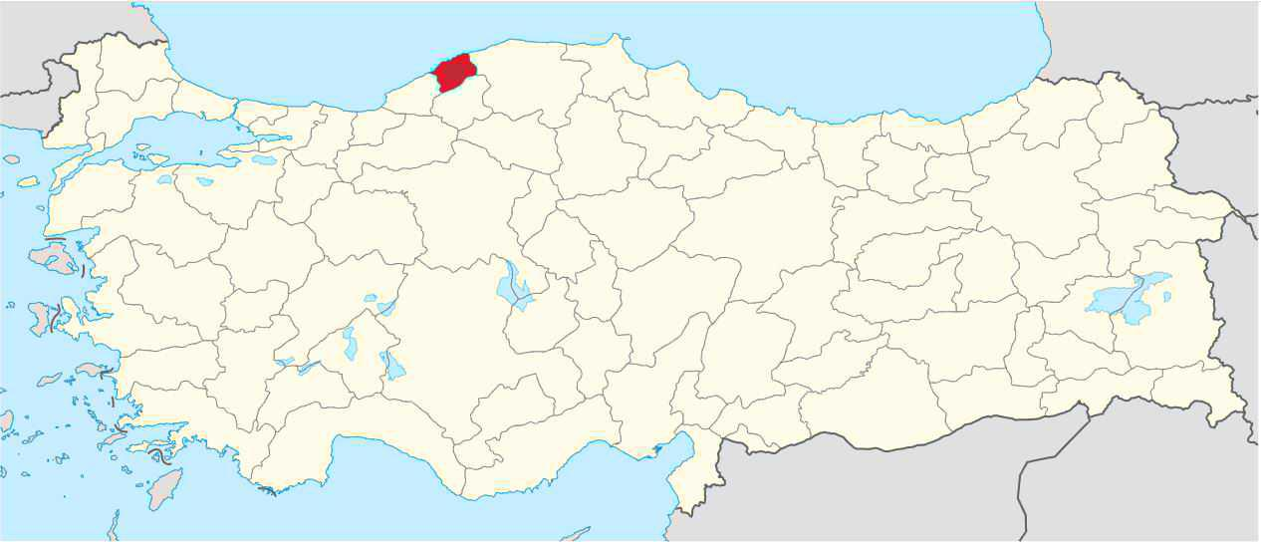
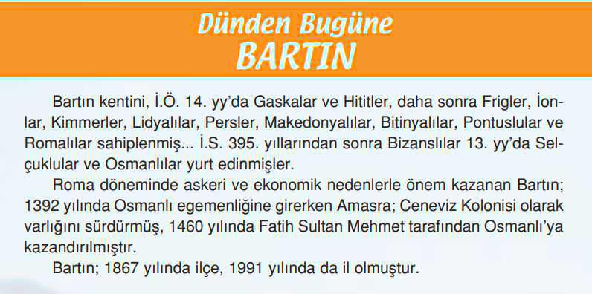
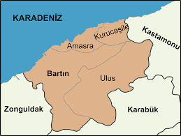
BARTIN İLİNİN KISA TANITIMI

Slide 10
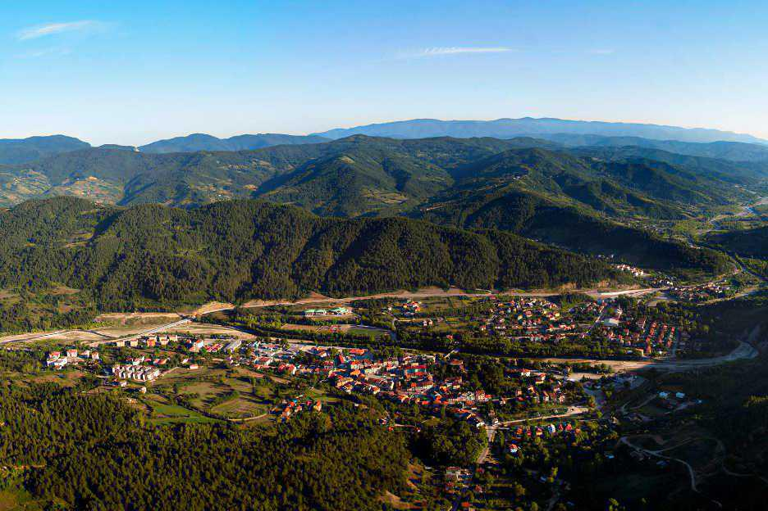
Bartın İlinin İlçeleri
Amasra
Kurucaşile
Ulus

Slide 11
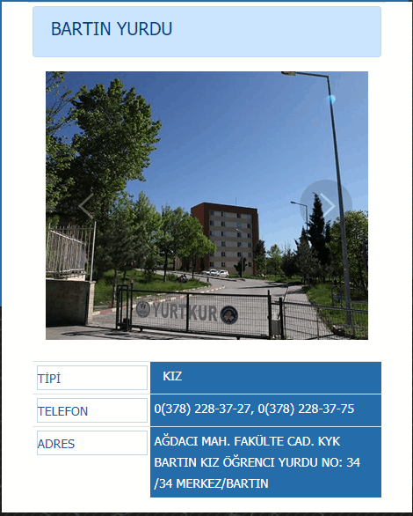
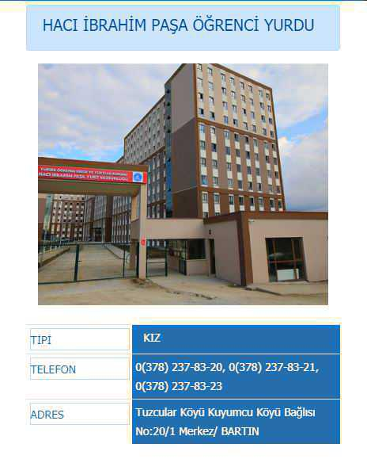
ÖĞRENCİ YURTLARI

Slide 12
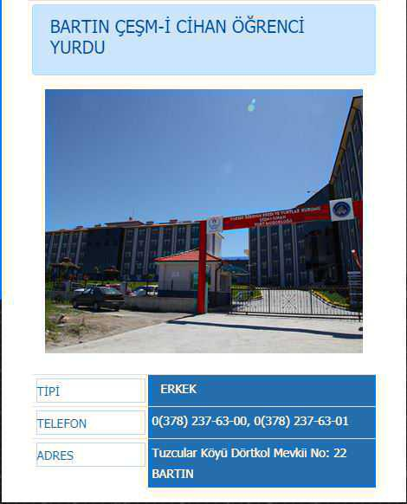
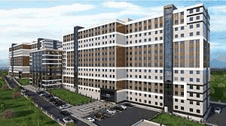
ÖĞRENCİ YURTLARI
Mehmet Rıfat Efendi KYK Erkek Öğrenci Yurdu

Slide 13
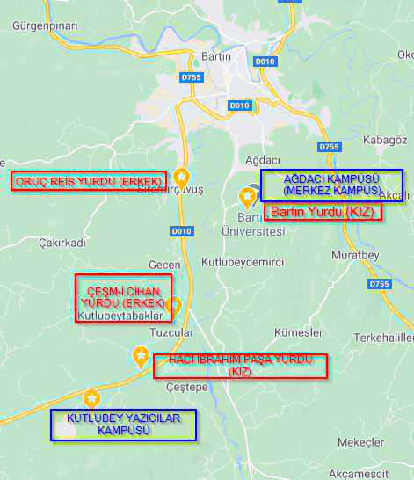
ÖĞRENCİ YURTLARI

Slide 14
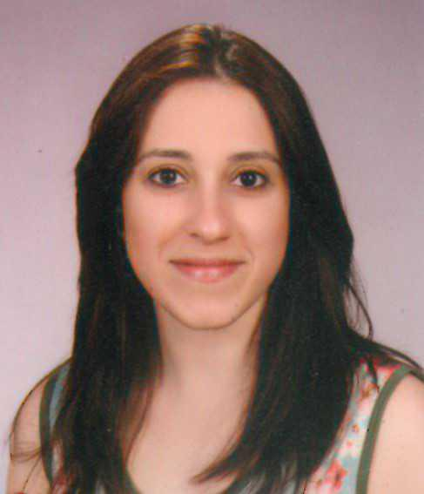
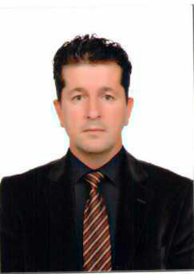
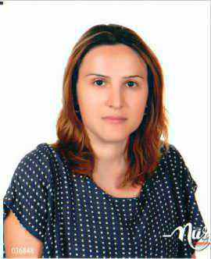
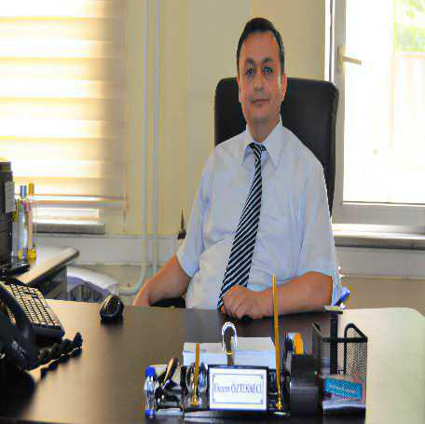
EDEBİYAT FAKÜLTEMİZ HAKKINDA
Prof. Dr. Sedat YAZICI
Dekan V.
Doç. Dr. Ahmet ALTAY
Dekan Yardımcısı
Doç. Dr. Huriye ÇOLAKLAR
Dekan Yardımcısı
Ekrem ÖZTEKNECİ
Fakülte Sekreteri

Slide 15
EDEBİYAT FAKÜLTEMİZ HAKKINDA

Slide 16
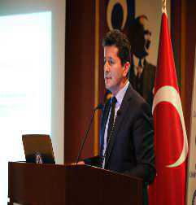
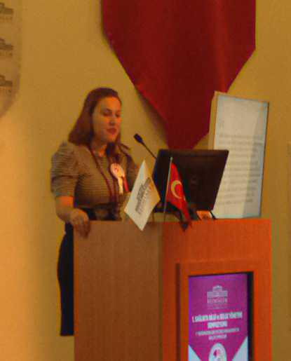
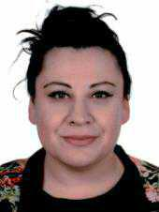
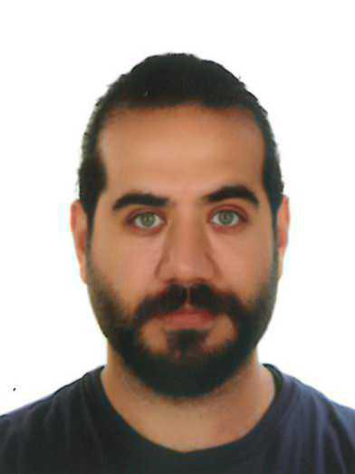
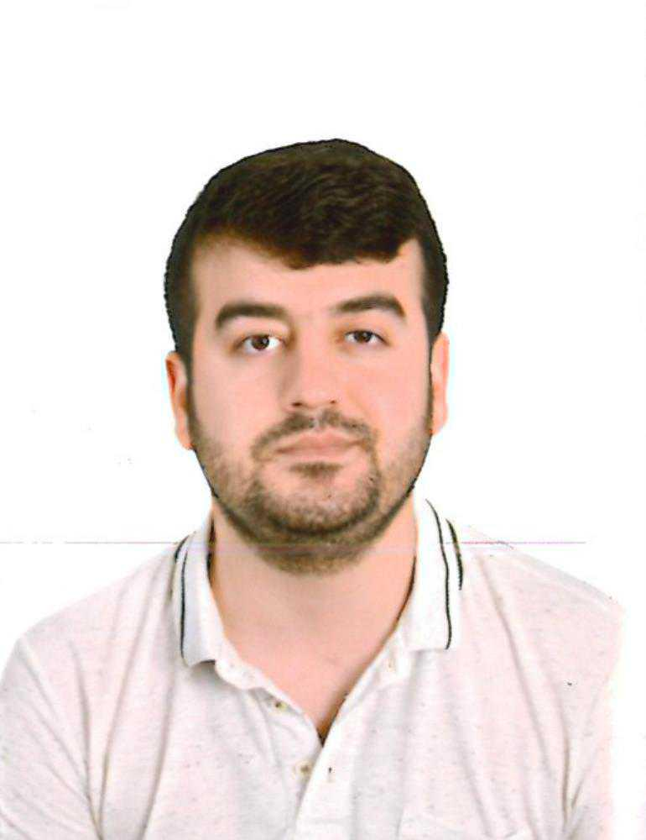
BÖLÜMÜMÜZ AKADEMİK KADROSU
Doç. Dr. Ahmet ALTAY
(Bölüm Başkanı)
Doç. Dr. Huriye ÇOLAKLAR
(Bölüm Başkan Yard.)
Dr. Öğr. Üyesi Lale ÖZDEMİR ŞAHİN
(Bölüm Başkan Yard.)
Öğr. Gör. Can UZUN
Arş. Gör. Hasan ÖZTÜRK

Slide 17
BİLGİ VE BELGE YÖNETİMİ BÖLÜMLERİNİN
GENEL TARİHÇESİ
2002-2003 öğretim yılına kadar yaklaşık 50 yıllık sürede,
Arşivcilik, Kütüphanecilik, Dokümantasyon-Enformasyon, bölümleri olarak üç ayrı isim/bölüm altında eğitim verilmekteyken, günün bilgiye yönelik gelişmelerini yakından izlemeyi ilke edinen bölüm, işlevini yansıtmakta yetersiz kalan ismi; bilgi ile ilgili tüm güncel öğeleri, yeni teknikleri, teknolojileri, kullanıcıları ve kurumları içerecek şekilde değiştirilmiş ve Yüksek Öğretim Kurulu’nun kararı ile üç anabilim dalı birleştirilerek yeni adı “Bilgi ve Belge Yönetimi Bölümü” olan bölüm 2002-2003 öğretim yılından itibaren bölüm düzeyinde ve eşit ağırlıklı puan türüne göre öğrenci almaya başlamıştır.

Slide 18
BİLGİ VE BELGE YÖNETİMİ BÖLÜMÜ
ÇALIŞMA ALANLARI:
“Bilgi ve Belge Yönetimi Bölümü” mezunları, aldıkları dersler doğrultusunda,
başta ülkemizdeki kütüphanelerde olmak üzere (üniversite, halk, çocuk, okul kütüphaneleri, Milli Kütüphane, özel araştırma kütüphaneleri), çeşitli bilgi merkezlerinde (enformasyon ve dokümantasyon merkezleri), Devlet Arşivleri Genel Müdürlüğü ile kurum ve kuruluş arşivlerinde çalışma olanağı bulabildikleri gibi, internet servis birimlerinin çeşitli kademelerinde (web sayfası tasarımı ve düzenlenmesi, tarama motorları oluşturma ve yönetim işlemleri), kurum ve kuruluşların veri tabanı tasarım ve yönetim birimlerinde, basılı ve/veya elektronik ortamda dizinleme ve öz hazırlama hizmeti sunan ya da bu hizmetlerin dağıtımı işlevini gerçekleştiren kuruluşlarda bilgisayar yazılım şirketlerinde, kurum ve kuruluşların Ar-Ge birimlerinde çalışma olanağı bulabilmektedir.
Bu çalışma ortamlarının veya yapılan işin türüne göre aldıkları unvanlar veya kadrolar arasında; kütüphaneci, bilgi uzmanı, arşiv memuru, bilgisayar işletmeni, arşivist, dokümantalist, akademik uzman, sistem analisti, halkla ilişkiler ve pazarlama elemanı, web tasarımcısı gibileri yer almaktadır.

Slide 19
BİLGİ VE BELGE YÖNETİMİ BÖLÜMÜ’NÜN AMACI
Bilgi ve/veya bilgi kaynaklarının derlenmesi, düzenlenmesi, erişimi ve yayımı sürecini içeren “bilgi yönetimi” işlevini gerçekleştirecek insan gücünü yetiştirmektir.
Bu insan gücünün kütüphaneler, arşivler, dokümantasyon ve enformasyon merkezlerinin tümünü içine alan bilgi merkezlerini yönetebilecek, bilgi ve iletişim teknolojilerini yoğun olarak kullanabilecek ve bu kullanımın yol ve yöntemlerini kullanıcılara öğretebilecek, ayrıca bilgi bilimin düzenleme ve erişimle ilgili alanlarına iş ve yönetim yaklaşımıyla girebilecek bilgi ve belge yöneticileri olarak yetiştirilmesi hedeflenmiştir.

Slide 20
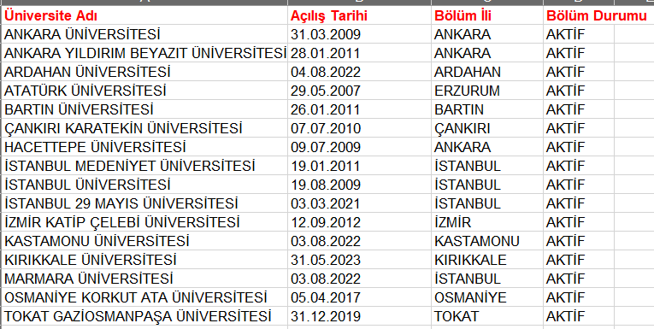
Türkiye’deki Bilgi ve Belge Yönetimi Bölümleri
https://istatistik.yok.gov.tr/

Slide 21
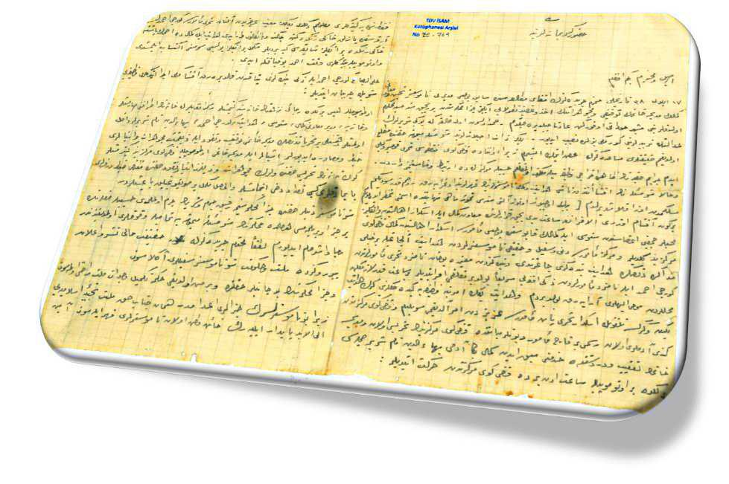

Slide 22
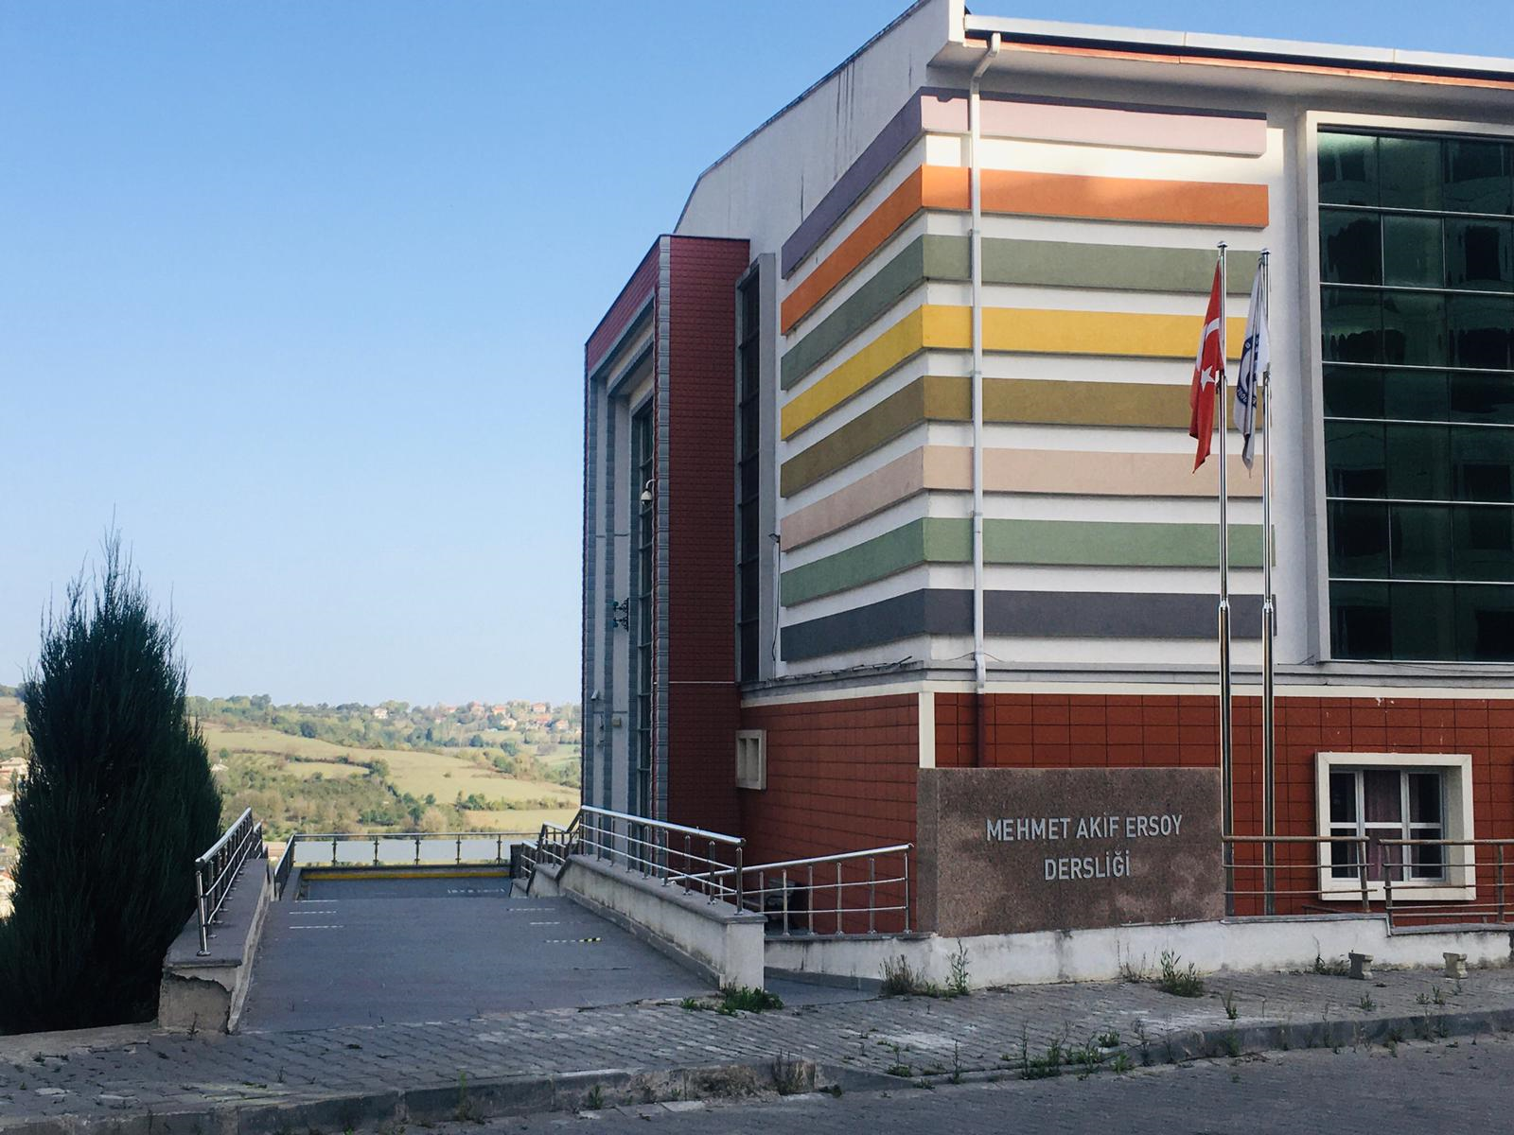
Derslerimiz MEHMET AKİF ERSOY Dersliklerinde yapılmaktadır.

Slide 23
Bölüm mail adresi
bby@bartin.edu.tr
BÖLÜM SEKRETERLİĞİ
Telefon: +90 378 501 10 00 Dahili: 1033 (Sekreterlik)
Ayşe BOLATTÜRK (Bölüm Sekreteri)
ÖĞRENCİ İŞLERİ
Telefon: +90 378 501 10 00 Dahili: 1055

Slide 24
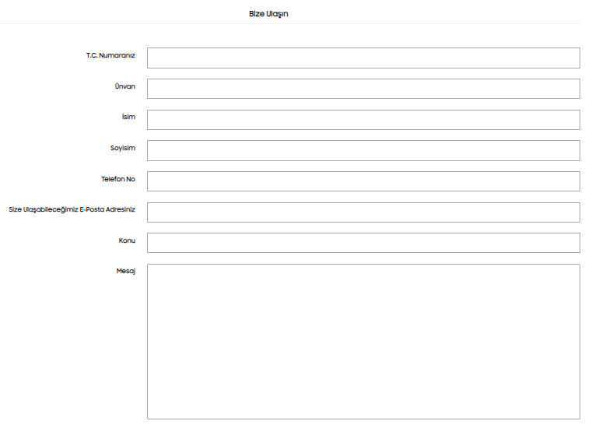
Edebiyat Fakültesi – Bize Ulaşın
Rektörlük İletişim Merkezi
https://form.bartin.edu.tr/edebiyat/bize-ulasin.html
rimer.bartin.edu.tr
Sadece şikayet için değil, öneri ve memnuniyetlerinizin geri bildirimi için kullanabileceğiniz iletişim alanları

Slide 25
ÖĞRENCİ HAK VE SORUMLULUKLARI,
ÖĞRENCİ DİSİPLİN YÜKÜMLÜLÜKLERİ
İLGİLİ MEVZUAT
ÖĞRENCİ İŞLERİ DAİRE BAŞKANLIĞI
https://oidb.bartin.edu.tr/

Slide 26
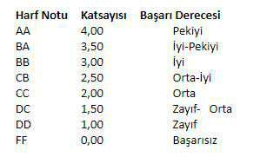
Bartın Üniversitesi
Önlisans ve Lisans Eğitim Öğretim ve Sınav Yönetmeliği
Eğitim Öğretim Yılı
Güz
Bahar
14 HAFTALIK EĞİTİM
14 HAFTALIK EĞİTİM
Lisans eğitimini en fazla 7 yıl (14 dönem) içinde bitirilir.
Toplam 240 krediyi tamamlamak zorunludur.
Derslerin en az %70 ine devam zorunludur.
Genel not ortalamasının en az 2,00 olması, tüm derslerden ve zorunlu staj / stajlardan en az DD notu alması gerekir.
Yönetmelik link: https://cdn.bartin.edu.tr/muhendislik/40b11dcf-4d75-4752-977a-8702e411efe1/bartin-universitesi-on-lisans-ve-lisans-egitim-ogretim-ve-sinav-yonetmeligi.docx

Slide 27
ÇİFT ANADAL ve YAN DAL UYGULAMASI
Fakültemizde eğitime devam eden diğer bölümlerde çift anadal ve yan dal uygulamaları mevcuttur. Yeni öğrenci alan bölümümüz için planladığımız uygulamalar, önümüzdeki yıllarda aktif hale gelecektir.
ÇAP KONTENJAN
Bilgisayar Teknolojisi ve Bilişim Sistemleri 2 güz 2 bahar dönem kontenjan
Tarih 2 güz 2 bahar dönem kontejan
Yönetim Bilişim Sistemleri 2 güz 2 bahar dönem kontejan
YANDAL
Bilgisayar Teknolojisi ve Bilişim Sistemleri 1 güz 1 bahar dönem kontenjan
Tarih 1 güz 1 bahar dönem kontejan
Yönetim Bilişim Sistemleri 2 güz 2 bahar dönem kontejan
Psikoloji 1 güz 1 bahar dönem kontejan
Sosyoloji 1 güz 1 bahar dönem kontejan
Koordinatör: Arş Gör. Hasan ÖZTÜRK
YÖNERGE: https://cdn.bartin.edu.tr/sosyoloji/b5b7a50b90865027551a90e9e6435f29/cift-anadal-yan-dal-ve-kurum-ici-yatay-gecis-yonergesi-2018.pdf

Slide 28
Erasmus Değişim Programı
Bartın Üniversitesi Edebiyat Fakültesinde Erasmus+ Öğrenci Değişimi ve Staj Hareketliliği Programı uygulanmaktadır.
Yeni öğrenci alan bölümümüz için planladığımız uygulamalar, önümüzdeki yıllarda aktif hale gelecektir.
Bartın Üniversitesi Erasmus Değişim Programı Yönergesi için tıklayınız. Detaylı Bilgi ve Duyurular İçin: https://erasmus.bartin.edu.tr/ ERASMUS BÖLÜM KOORDİNATÖRLERİMİZ
1- Dr. Öğr. Üyesi Lale ÖZDEMİR ŞAHİN lsahin@bartin.edu.tr
Bulgaristan
Yunanistan
Litvanya

Slide 29
Mevlana Değişim Programı
Bartın Üniversitesi Edebiyat Fakültesinde Mevlana Değişim Programı uygulanmaktadır. Mevlana Değişim Programı, yurtiçinde eğitim veren yükseköğretim kurumları ile yurtdışında eğitim veren yükseköğretim kurumları arasında öğrenci ve öğretim elemanı değişimini gerçekleştirmeyi amaçlayan bir programdır. 23 Ağustos 2011 tarih ve 28034 sayılı Resmi Gazete’de yayımlanan Yönetmelik ile birlikte yurt dışındaki yükseköğretim kurumları ile ülkemizdeki yükseköğretim kurumları arasında öğrenci ve öğretim elemanı değişiminin önü açılmıştır.
Değişim programına katılmak isteyen öğrenciler en az bir en fazla iki yarıyıl eğitim için; öğretim elemanları ise en az 1 hafta en fazla 3 ay süreyle dünyadaki yükseköğretim kurumlarında ders vermek üzere programdan faydalanabilirler. Benzer şekilde dünyanın bütün bölgelerinden de öğrenci ve öğretim elemanları Türkiye’deki yükseköğretim kurumlarına program kapsamında gelerek eğitim-öğretim faaliyetlerine katılabilirler. Detaylı Bilgi ve Duyurular İçin: https://mevlana.bartin.edu.tr/
Yeni öğrenci alan bölümümüz için planladığımız uygulamalar, önümüzdeki yıllarda aktif hale gelecektir.

Slide 30
Farabi Değişim Programı
Bartın Üniversitesi Edebiyat Fakültesinde Farabi Değişim Programı uygulanmaktadır. Kısaca "Farabi Değişim Programı" olarak adlandırılan Yükseköğretim Kurumları Arasında Öğrenci ve Öğretim Üyesi Değişim Programı, üniversite ve yüksek teknoloji enstitüleri bünyesinde ön lisans, lisans, yüksek lisans ve doktora düzeyinde eğitim-öğretim yapan yükseköğretim kurumları arasında öğrenci ve öğretim üyesi değişim programıdır.
Farabi Değişim Programı, öğrenci veya öğretim üyelerinin bir veya iki yarıyıl süresince kendi kurumlarının dışında bir yükseköğretim kurumunda eğitim ve öğretim faaliyetlerine devam etmelerini amaçlamaktadır.
Farabi Değişim Programının uygulanmasına ilişkin ilkeler, Yönetmelik ve Esas ve Usuller tarafından ayrıntılarıyla belirlenmiştir. Farabi İş Akış Şeması Detaylı Bilgi ve Duyurular İçin: https://farabi.bartin.edu.tr/ Yeni öğrenci alan bölümümüz için planladığımız uygulamalar, önümüzdeki yıllarda aktif hale gelecektir.

Slide 31
YURTİÇİ STAJ İMKANLARI
5. YARIYIL (3. sınıf / güz dönemi)
Öğrenci, ilgili dönem boyunca öğrenci üniversite, araştırma ve halk kütüphanelerinde 21 gün 8 saat boyunca staj yapar
7. YARIYIL (4. sınıf / güz dönemi)
Öğrenci, ilgili dönem boyunca öğrenci Bartın ili sınırlarındaki üniversite, araştırma ve halk kütüphanelerinde 21 gün 8 saat boyunca staj yapar
Bartın Üniversitesi Edebiyat Fakültesi Staj Yönergesi: https://cdn.bartin.edu.tr/bilgibelge/ac87b12be44fcfa08217f1e52bcf5a3d/staj-yonergesi.pdf

Slide 32
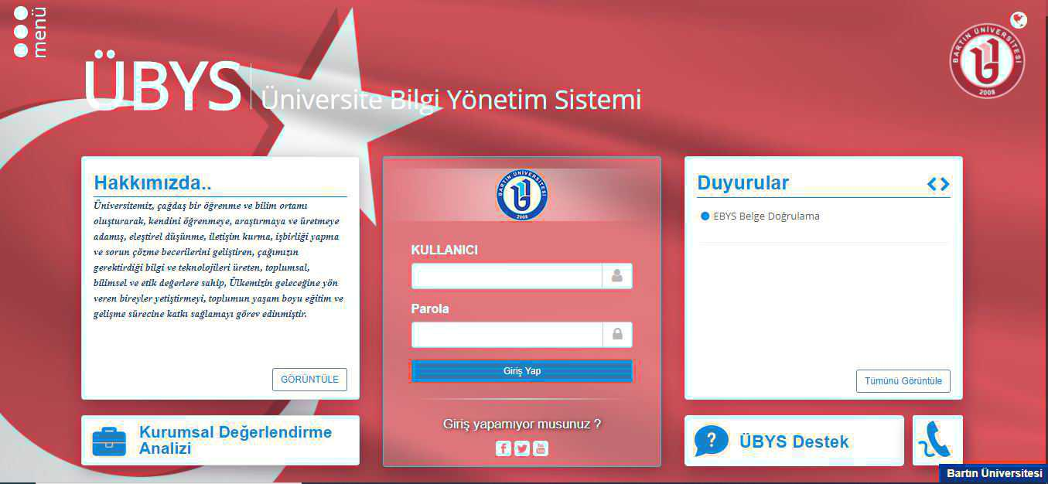
UBYS üzerinden yapılan anketler
(Yemekhane, Ders Değerlendirme, Öğrenci Memnuniyet Anketleri)
ubys.bartin.edu.tr

Slide 33
Psikolojik Danışma ve Rehberlik Uygulama ve Araştırma Merkezi
(PDREM)
PDREM, Kutlubey Kampüsü Eğitim Fakültesi binası 3. Katta yer almaktadır. Merkezin hedefi bireylerin sosyal-duygusal, akademik ve kariyer gelişimlerini desteklemek, problemlerini sağlıklı bir şekilde çözmelerine ve iletişimlerini güçlendirmelerine yardımcı olmaktır. Merkezimizin çalışma saatleri hafta içi 09.00-17.00 saatleri arasındadır.
Merkezin çalışmaları hakkında detaylı bilgi edinmek isteyen
öğrencilerimiz https://pdrem.bartin.edu.tr/ sayfasını inceleyebilir ve randevu alabilir.

Slide 37
ÖĞRENCİ PROJELERİ (TÜBİTAK)
Türkiye’nin en fazla öğrenci projesi üreten yükseköğretim kurumlarından biri Bartın Üniversitesi
TÜBİTAK Bilim İnsanı Destek Programları Başkanlığı (BİDEB) tarafından yürütülen “2209-A Üniversite Öğrencileri Araştırma Projeleri Destekleme Programı” kapsamında başvurular yapılmaktadır.
Bölümümüzde kabul edilen 1 adet proje bulunmaktadır.
4. sınıf öğrencilerinden Sezen KAYA yürütücülüğünde Doç. Dr. Huriye ÇOLAKLAR danışmanlığında "Bartın İl Halk Kütüphanesinde Çocuk Bölümünde Ödünç Verme İstatistiklerinin Değerlendirilmesi" başlıklı TÜBİTAK 2209-A öğrenci projesi desteklenmeye hak kazanmıştır.
3. sınıf öğrencilerinden Erdem DEMİR yürütücülüğünde Arş. Gör. Hasan ÖZTÜRK danışmanlığında "Z-Kütüphanesi Olan İlk ve Orta Okullardaki Öğretmenlerin Z-Kütüphane Algılarının Değerlendirilmesi: Bartın İli Örneğii" başlıklı TÜBİTAK 2209-A öğrenci projesi desteklenmeye hak kazanmıştır.

Slide 38
Bir proje fikriniz varsa çalışmak istediğiniz hocalara teklifte bulunabilirsiniz.

Slide 41
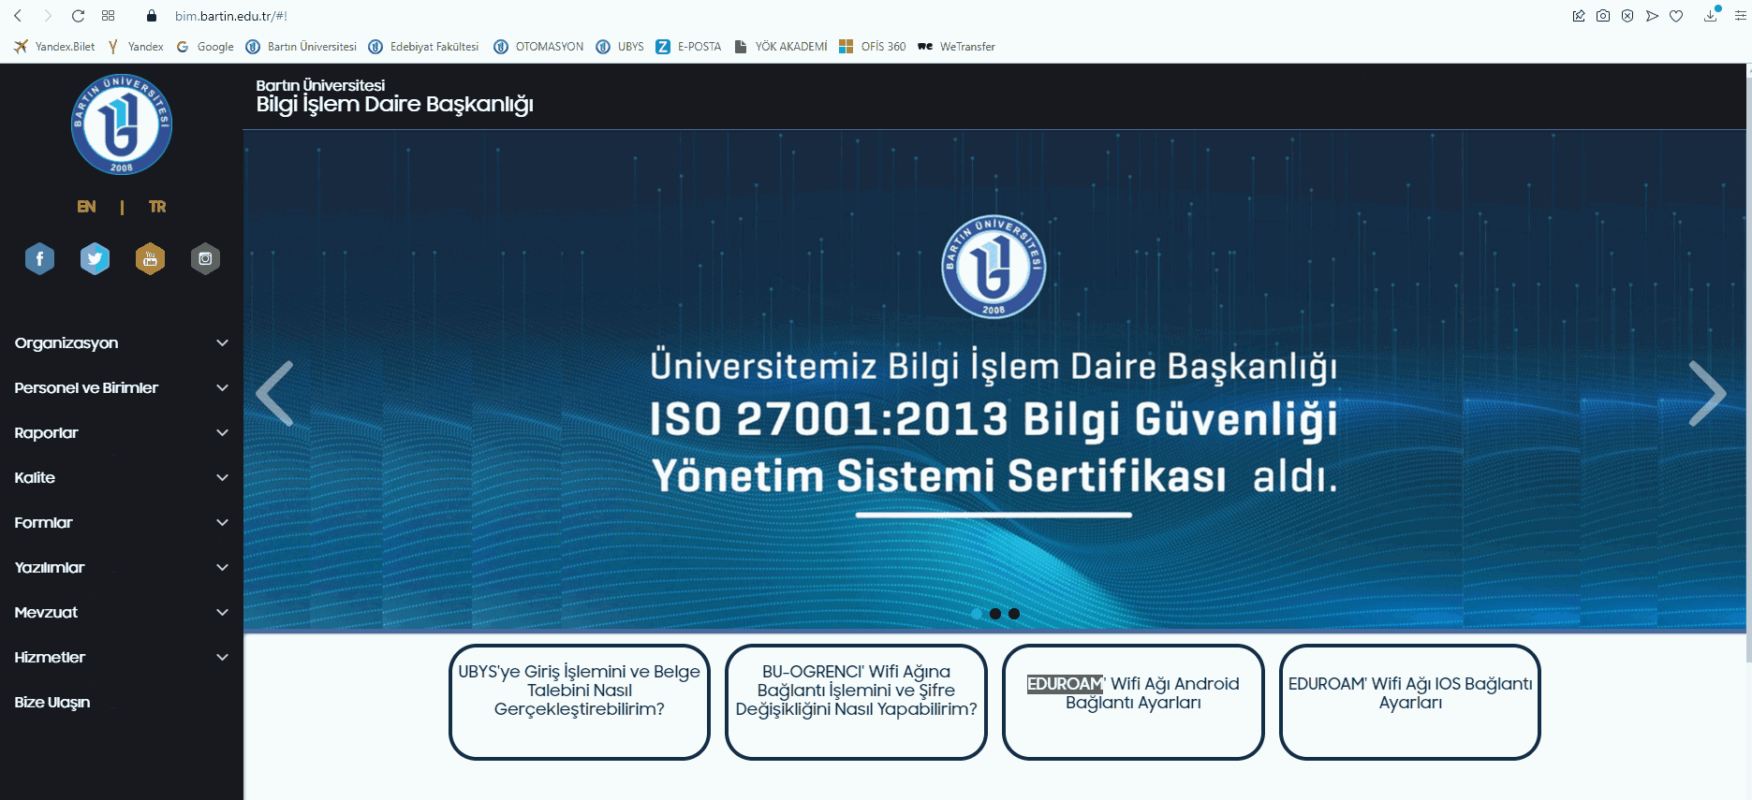
EDUROAM
https://bim.bartin.edu.tr/#!

Slide 42
KISMİ ZAMANLI ÖĞRENCİ İSTİHDAMI

Slide 44
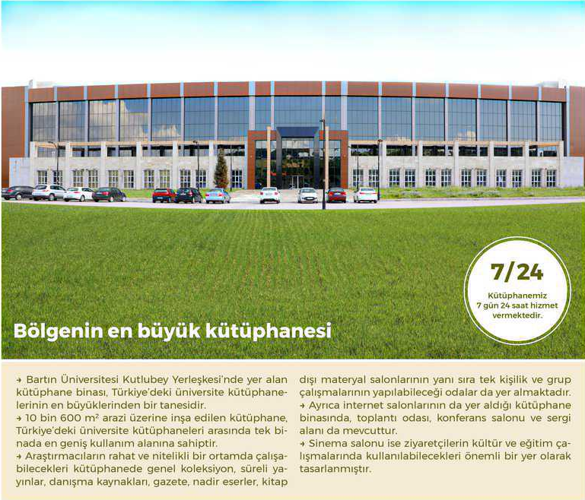
KÜTÜPHANE TANITIMI

Slide 45
KÜTÜPHANE TANITIMI
2008 yılında kurulmuştur
Yaklaşık 83 bin kitap
33 adet Veri tabanı aboneliği
45 adet basılı dergi aboneliği
6 milyondan fazla E-kaynak
Açık arşiv koleksiyonu
22 adet internet bağlantılı bilgisayar

Slide 46
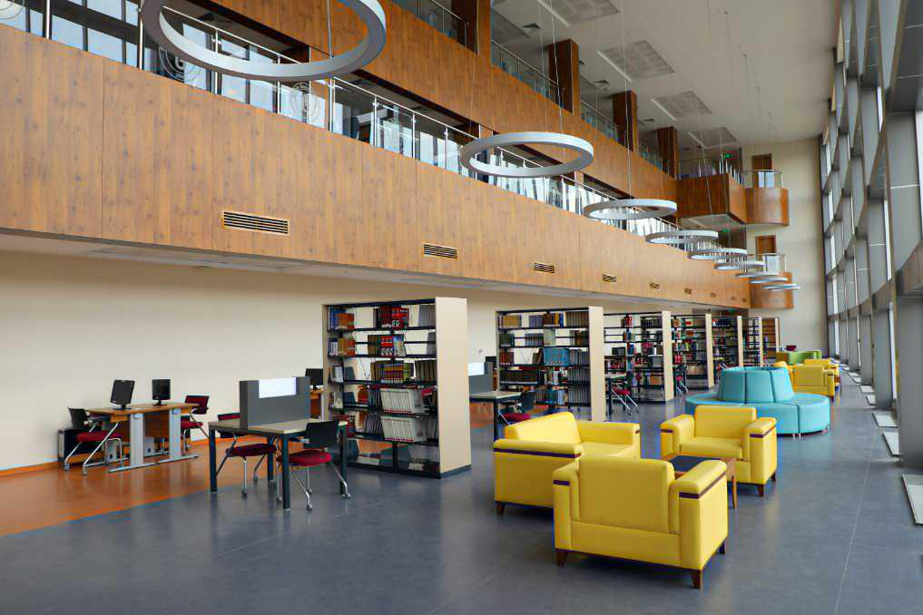
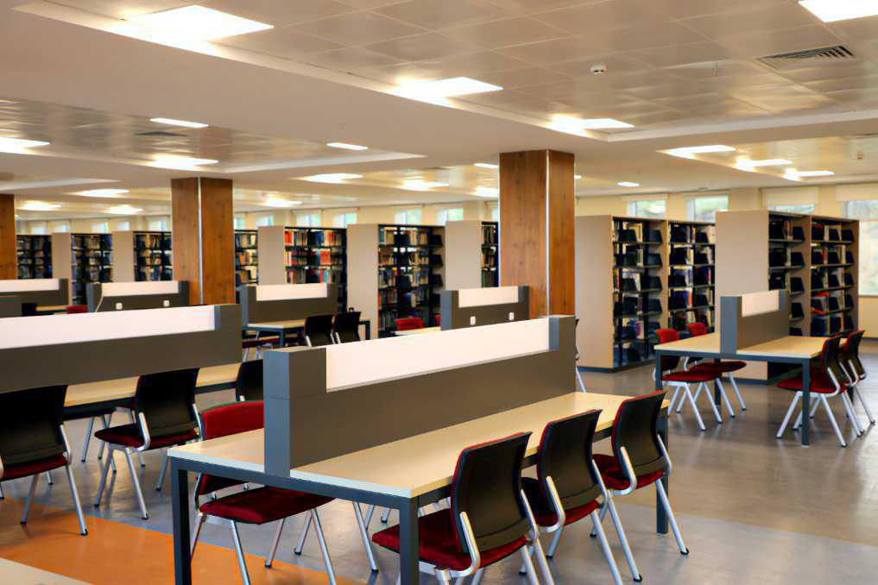
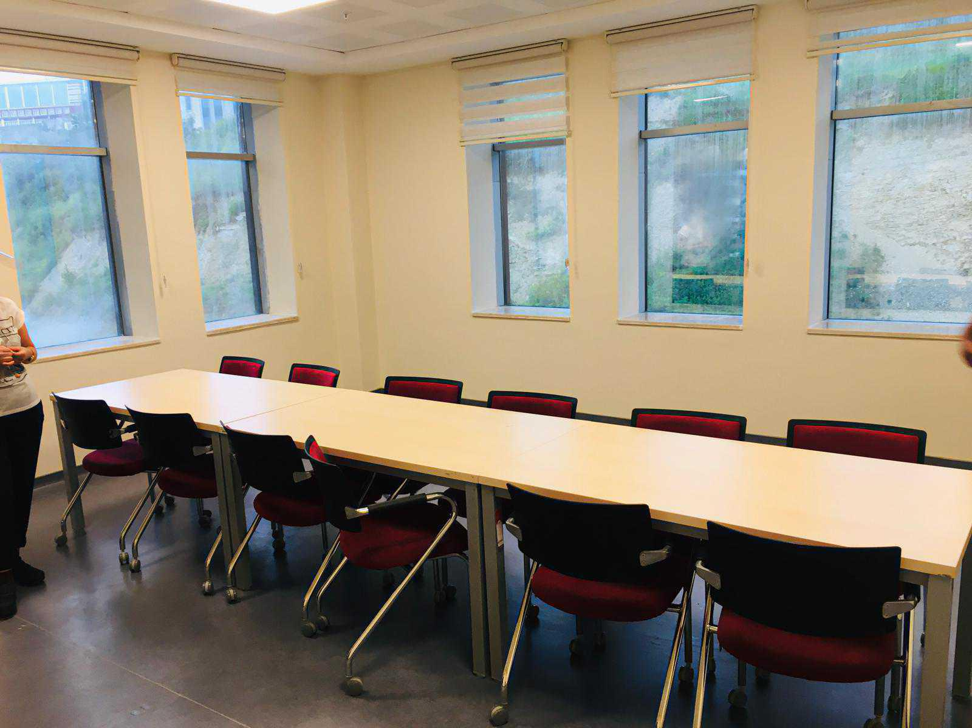
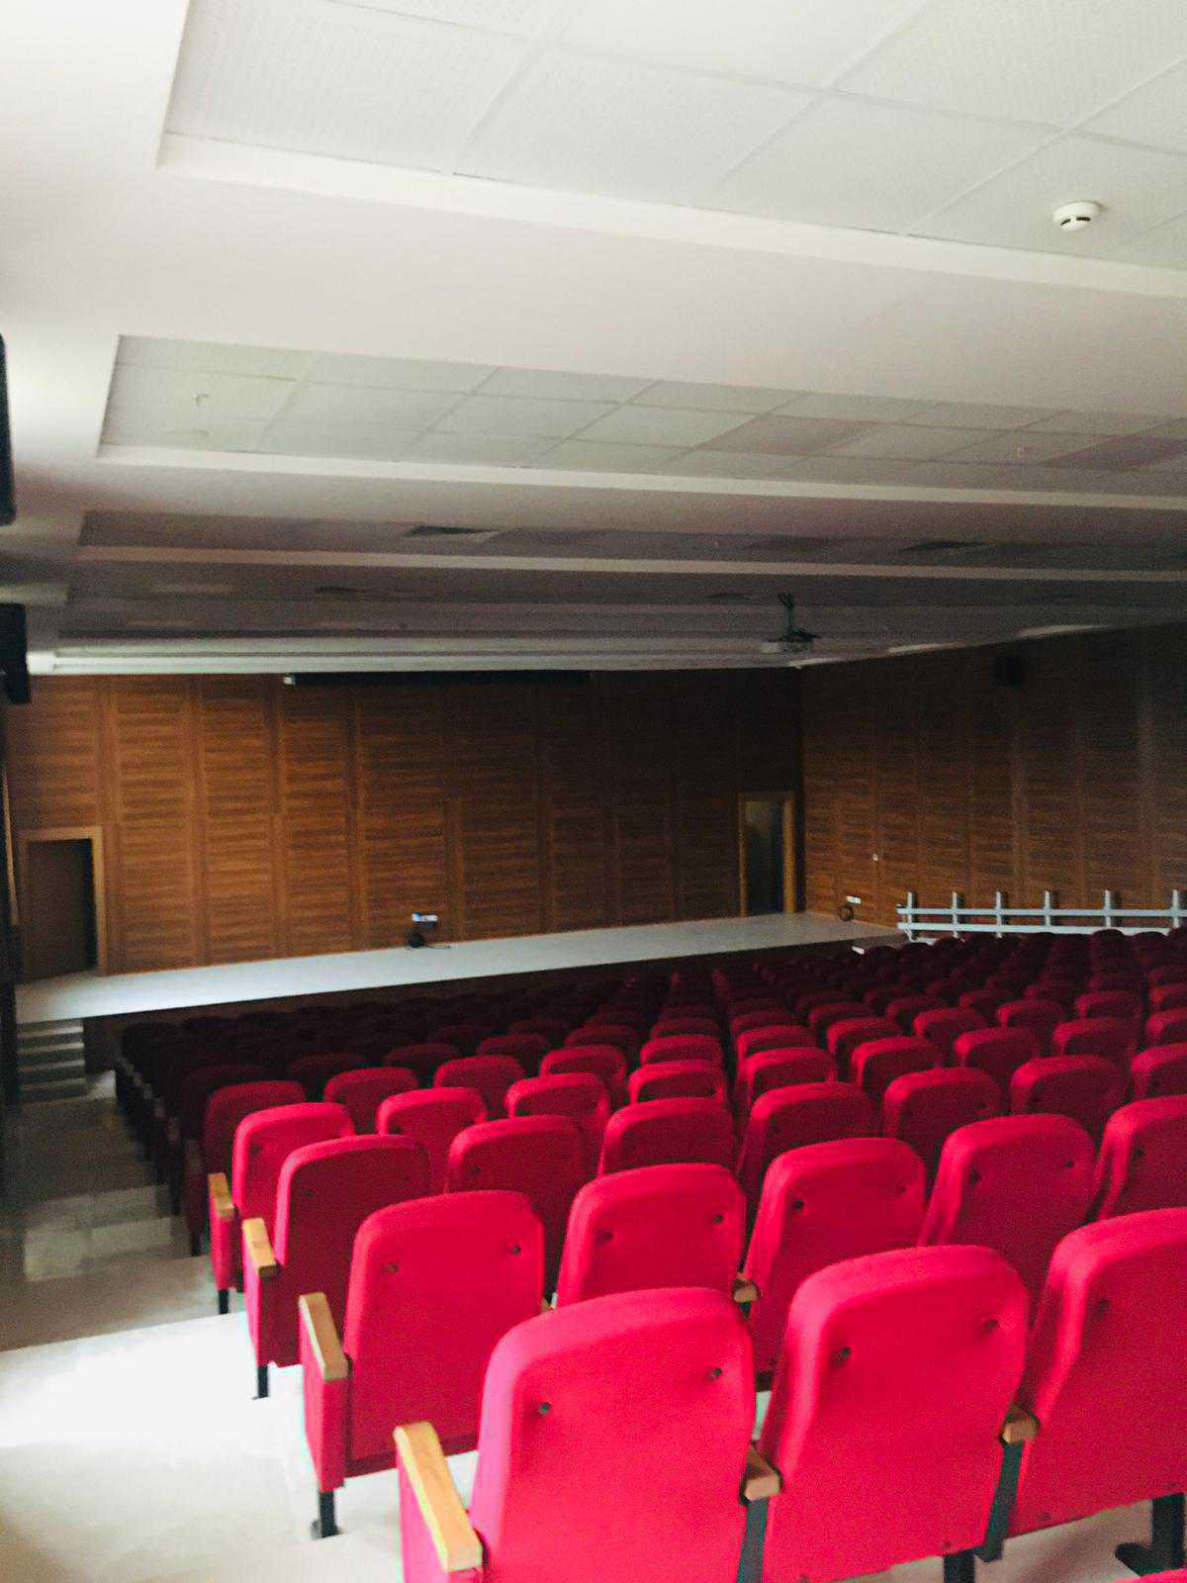
KÜTÜPHANE’de
Bölüm Öğrencilerimiz İçin Fırsatlar

Slide 50
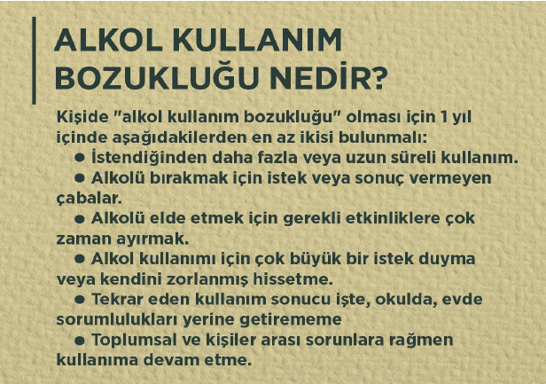

Slide 51
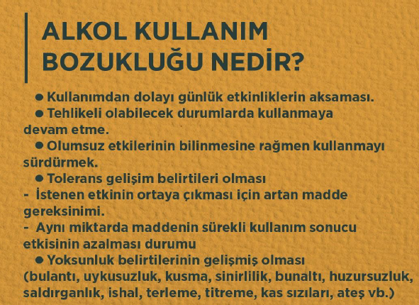

Slide 52
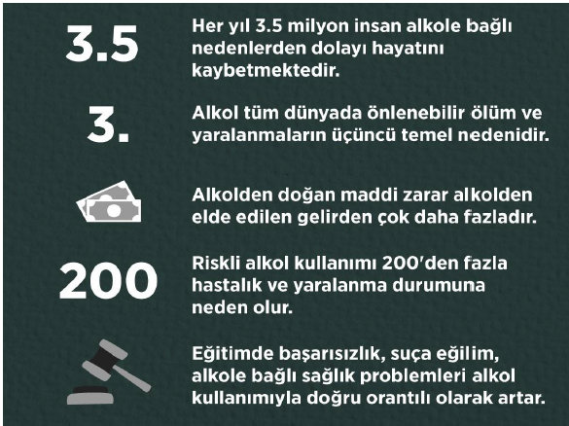

Slide 53
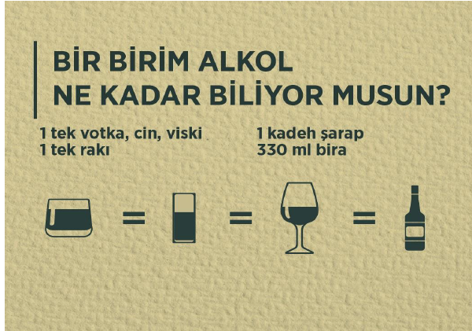

Slide 54
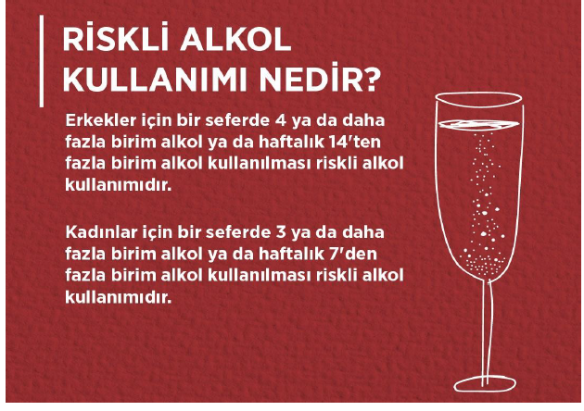

Slide 55
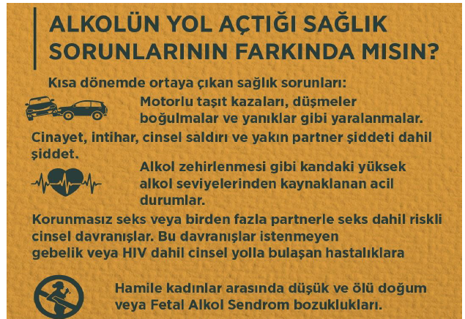

Slide 56
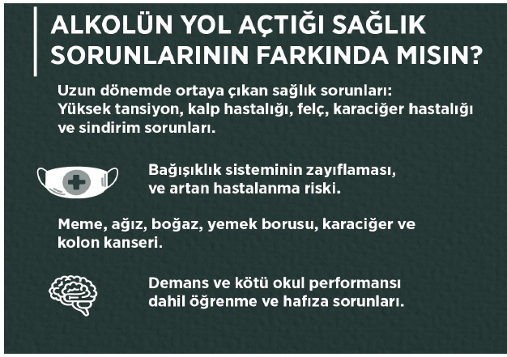

Slide 57
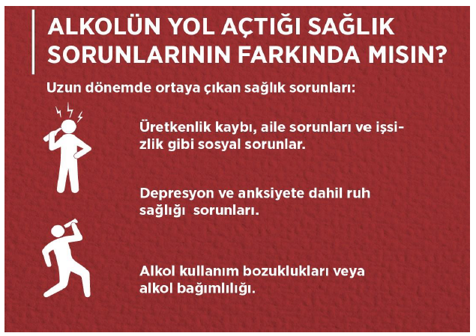

Slide 60
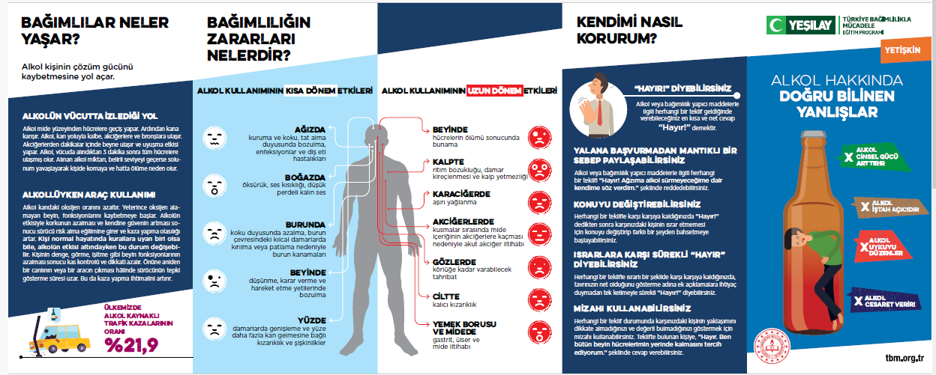

Slide 61
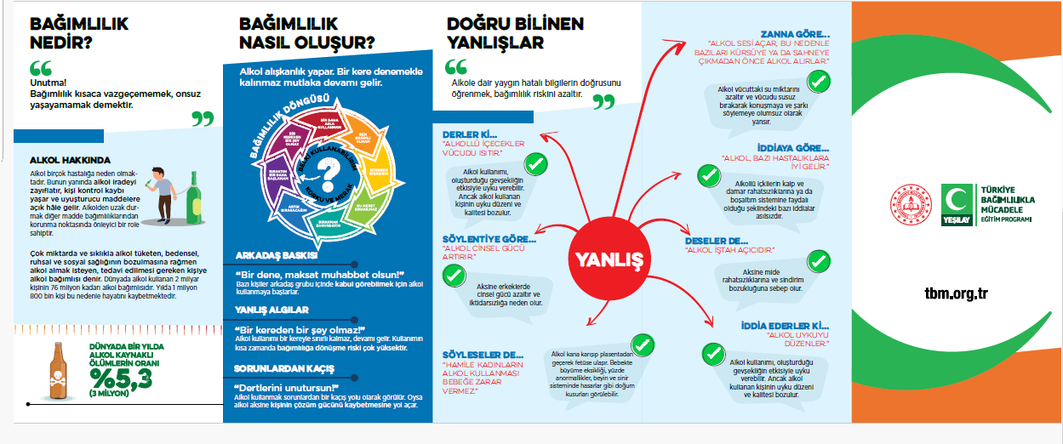

Slide 100
ÖĞRENCİ KULÜBÜ
Web Sitesi : https://bilge74.bartin.edu.tr/
Akademik Danışman: Arş. Gör. Hasan Öztürk
Kulüp Başkanı: Çağlar Erbil

Slide 101
Kulüp Sosyal Medya Hesapları
INSTAGRAM
TWITTER (X)

Slide 102
Bölüm Sosyal Medya Hesapları
TWITTER (X)
YOUTUBE

Slide 103
Bartın Üniversitesi
Bilgi ve Belge Yönetimi Bölümü Ailesine
Hoşgeldiniz…

